Slide 1


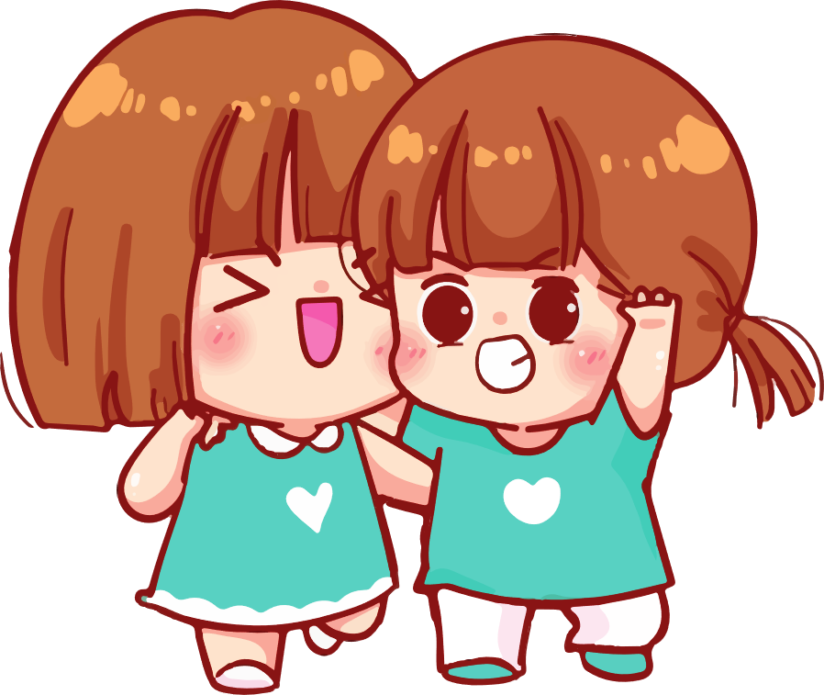
NHIỆT LIỆT CHÀO MỪNG CÁC THẦY CÔ VỀ DỰ GIỜ, THĂM LỚP 4B

Slide 2

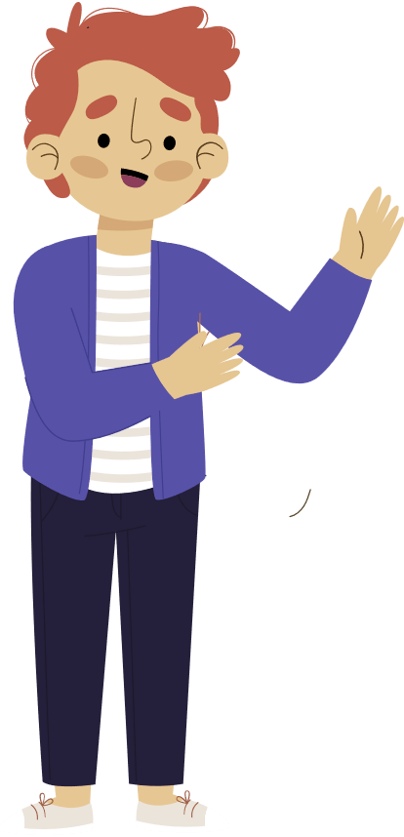


Slide 3

Gửi thông điệp yêu thương đến thầy cô.
Chia sẻ thông điệp yêu thương đến bạn bè qua việc giúp đỡ nhau vượt qua khó khăn trong sinh hoạt và học tập.

Slide 4
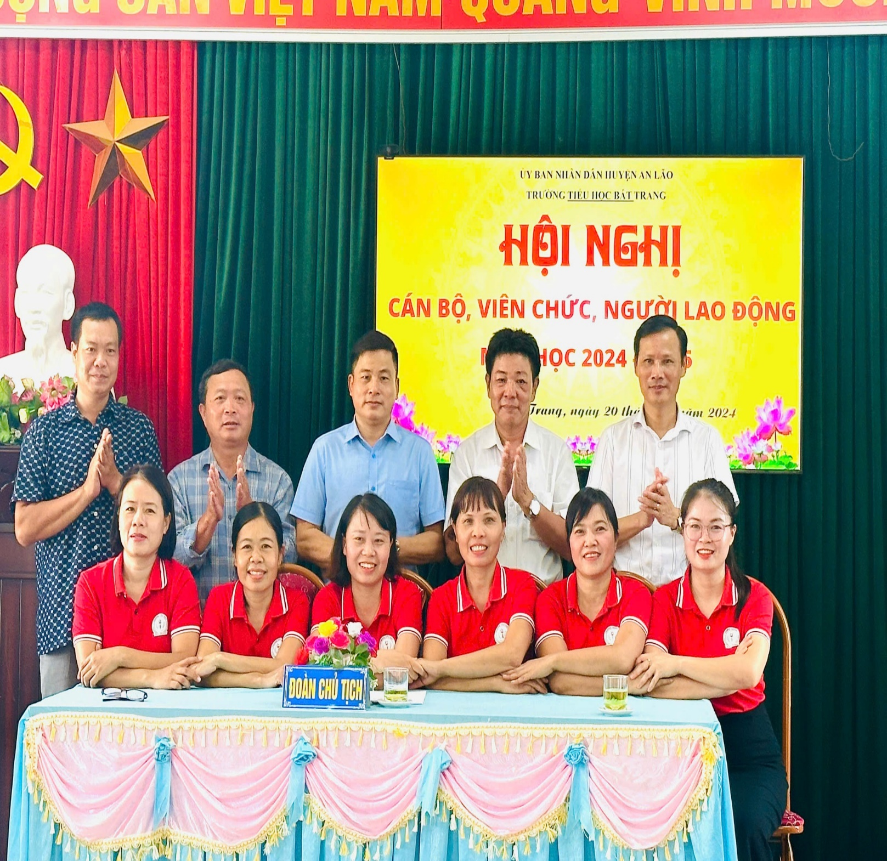
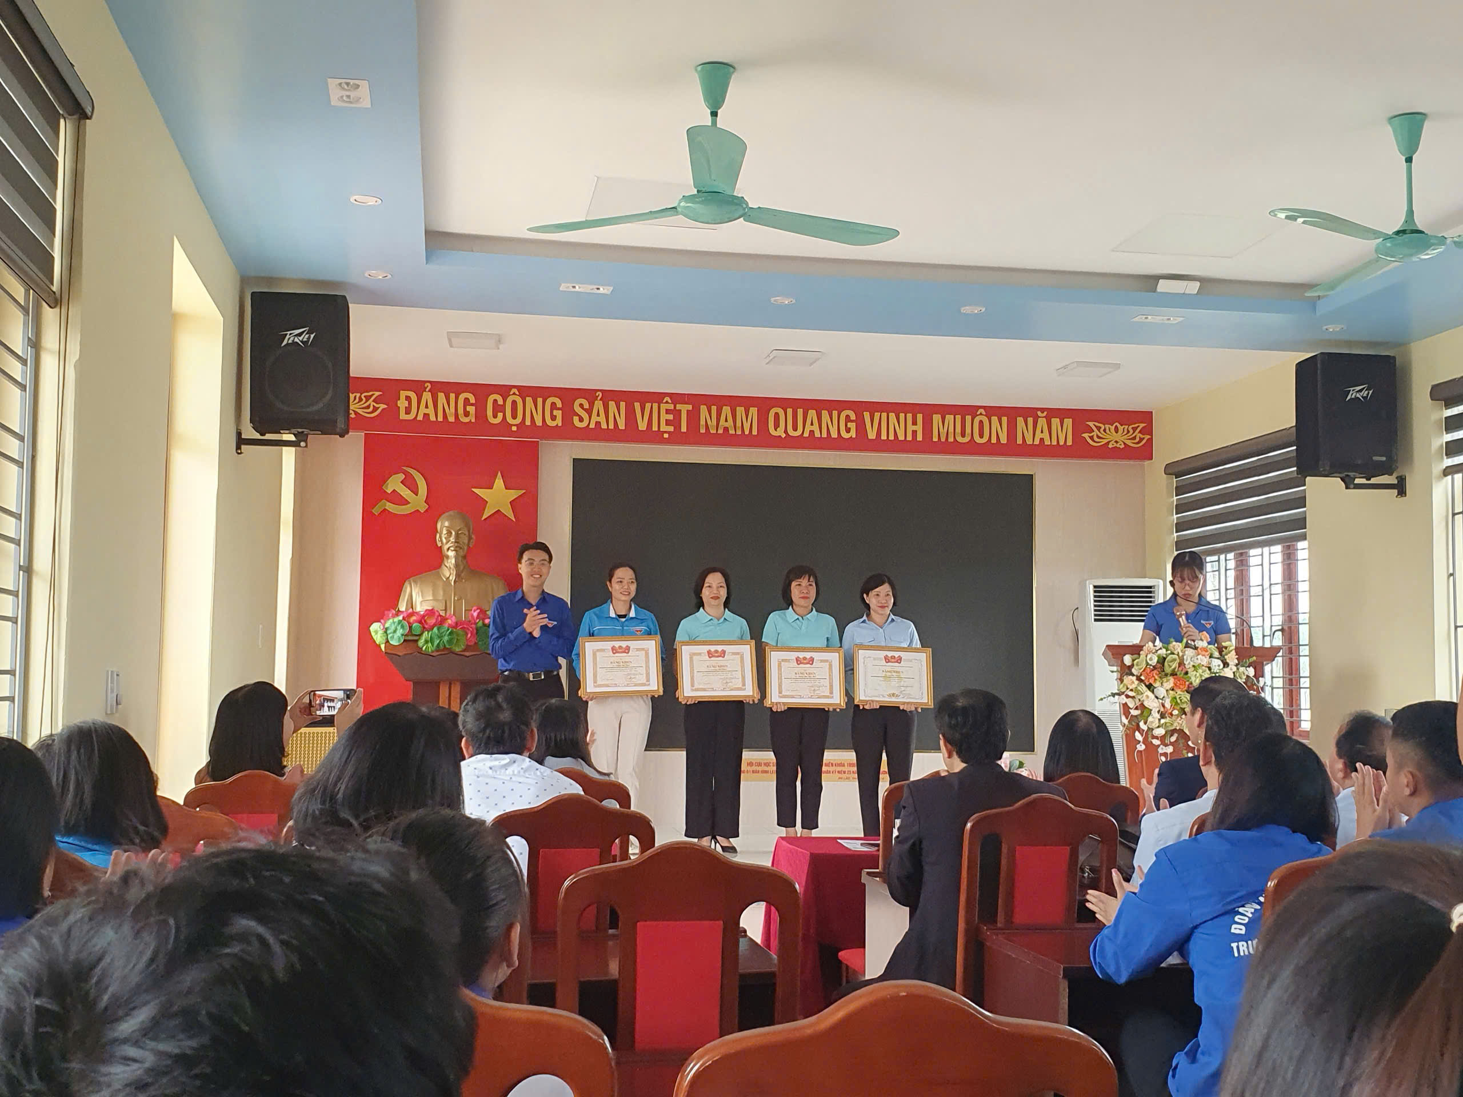
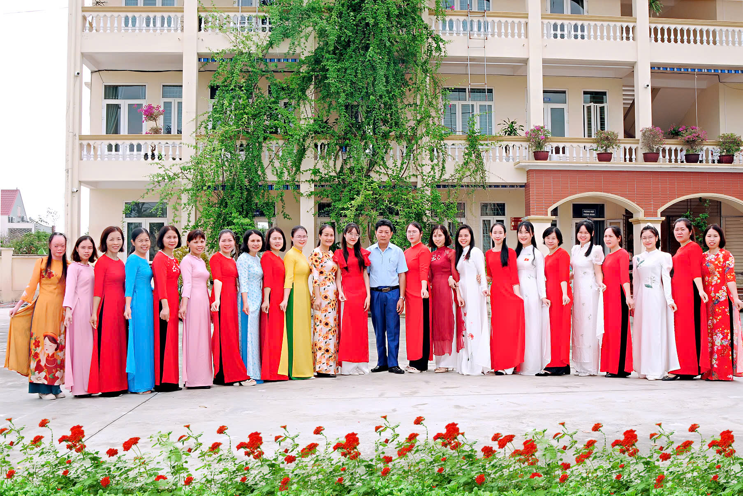
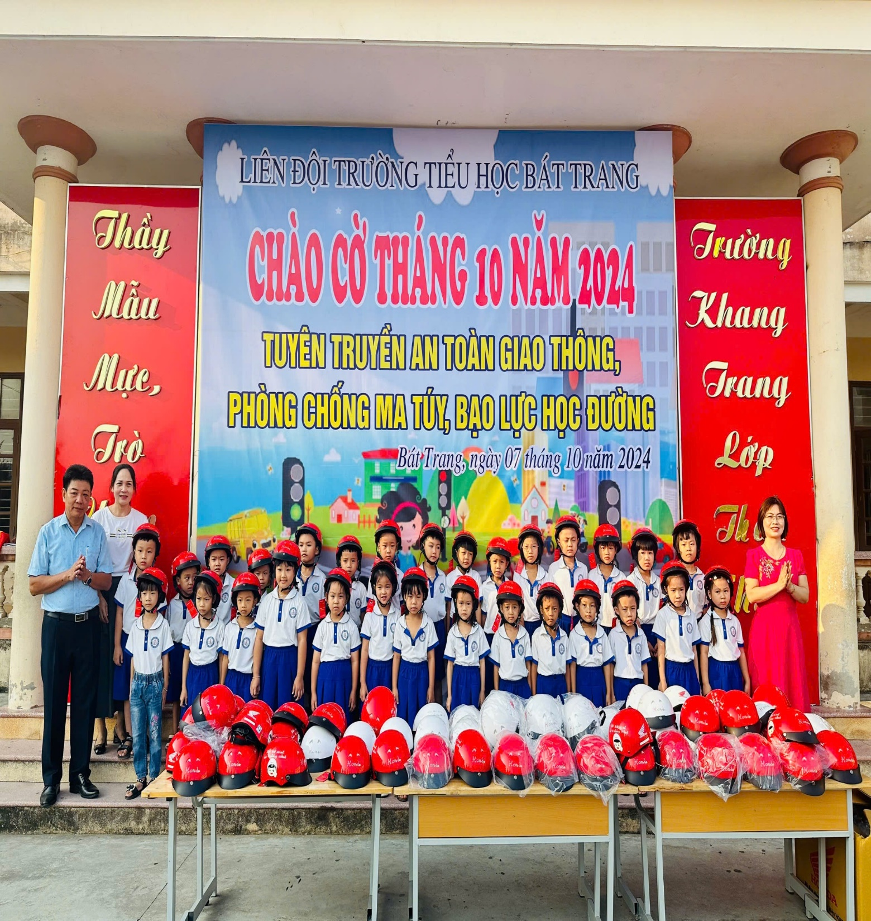
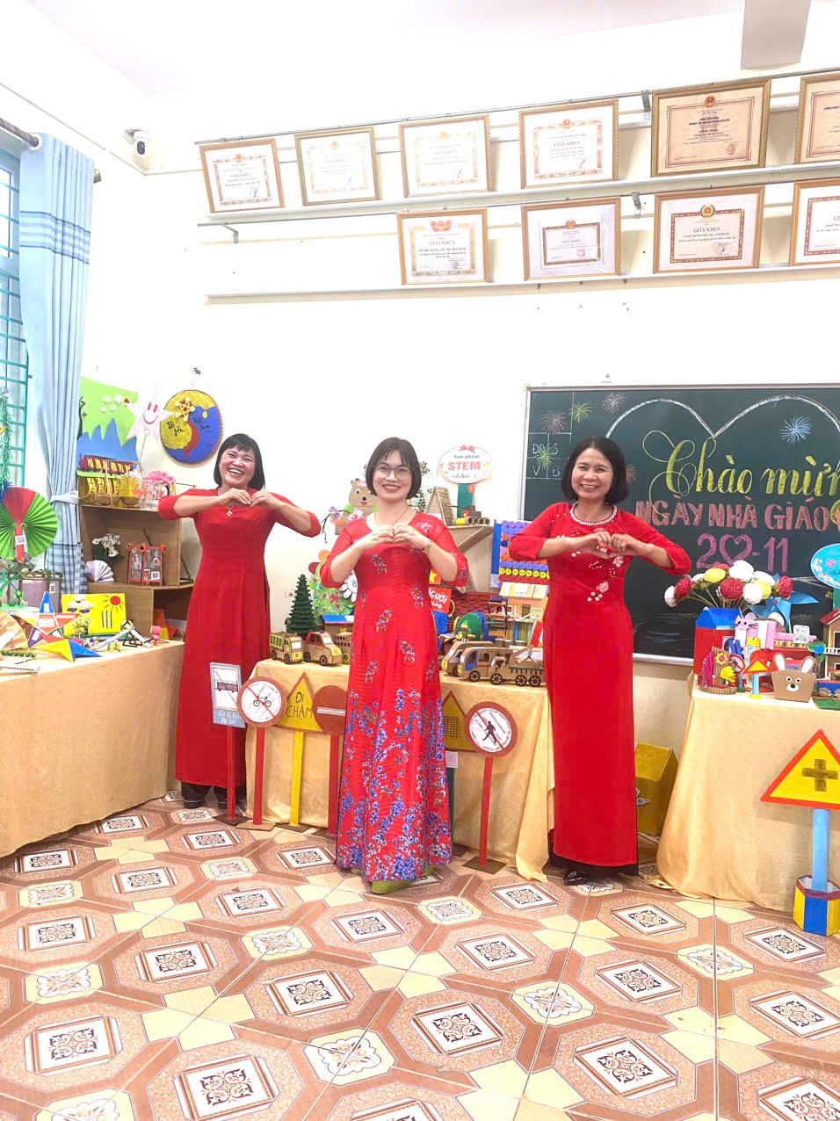
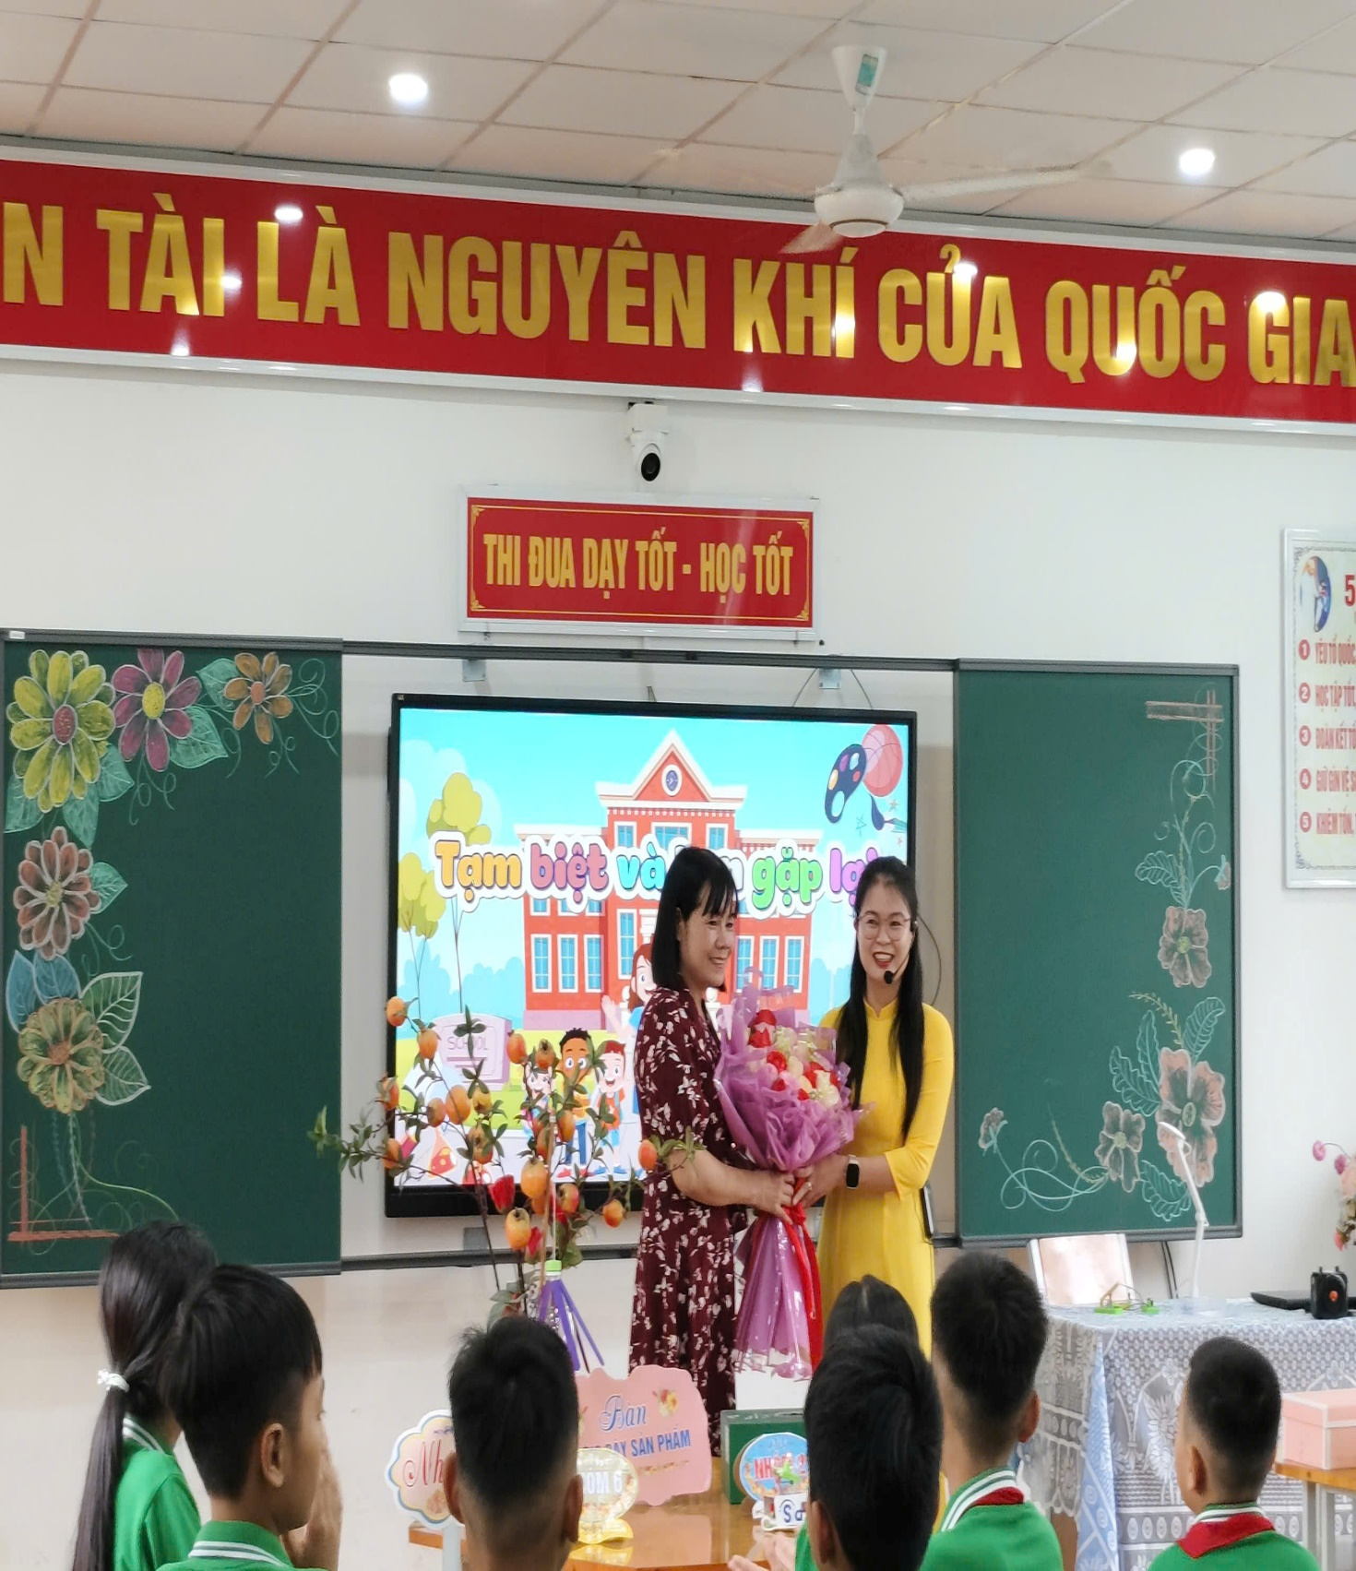
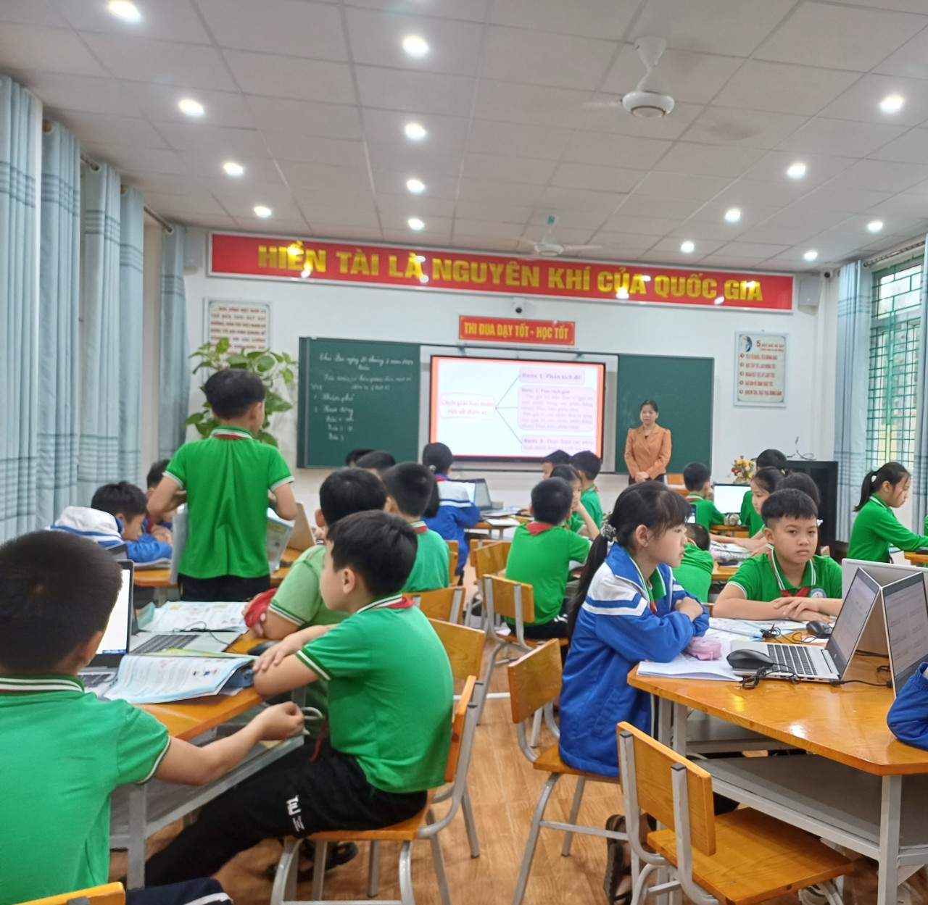
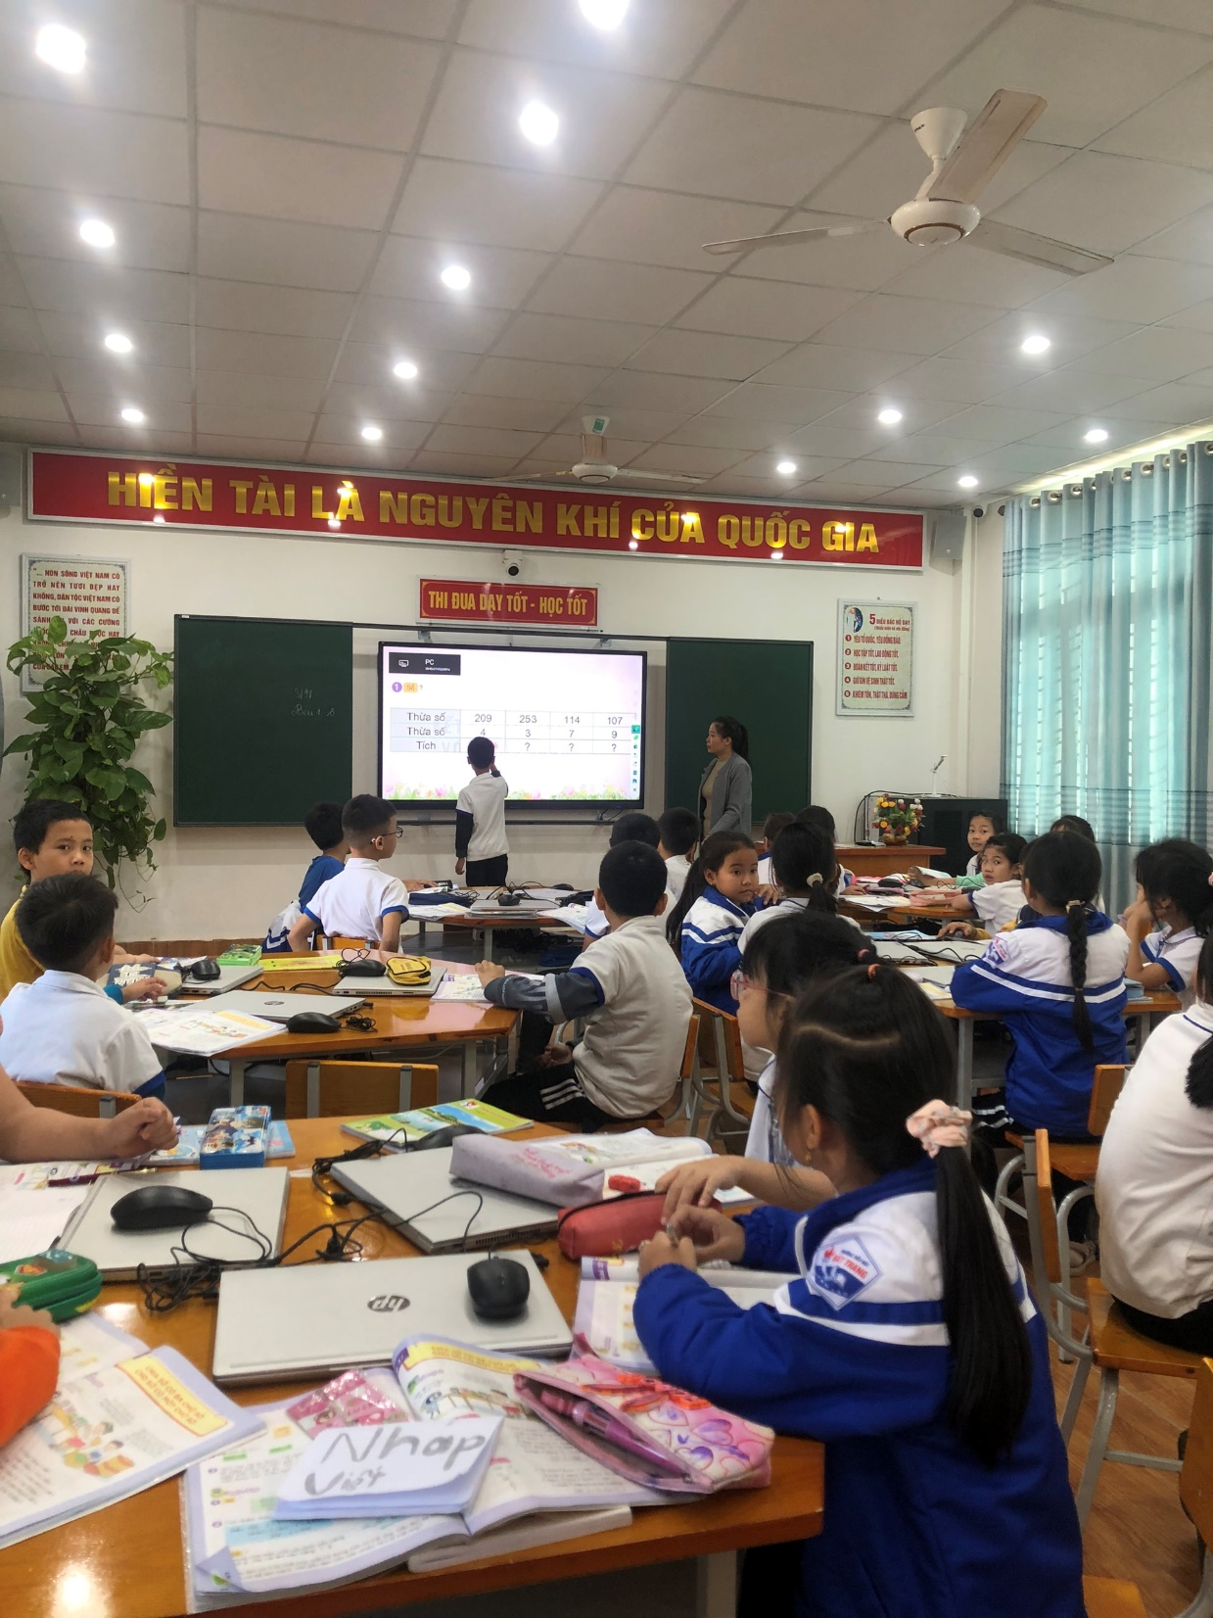

Slide 5

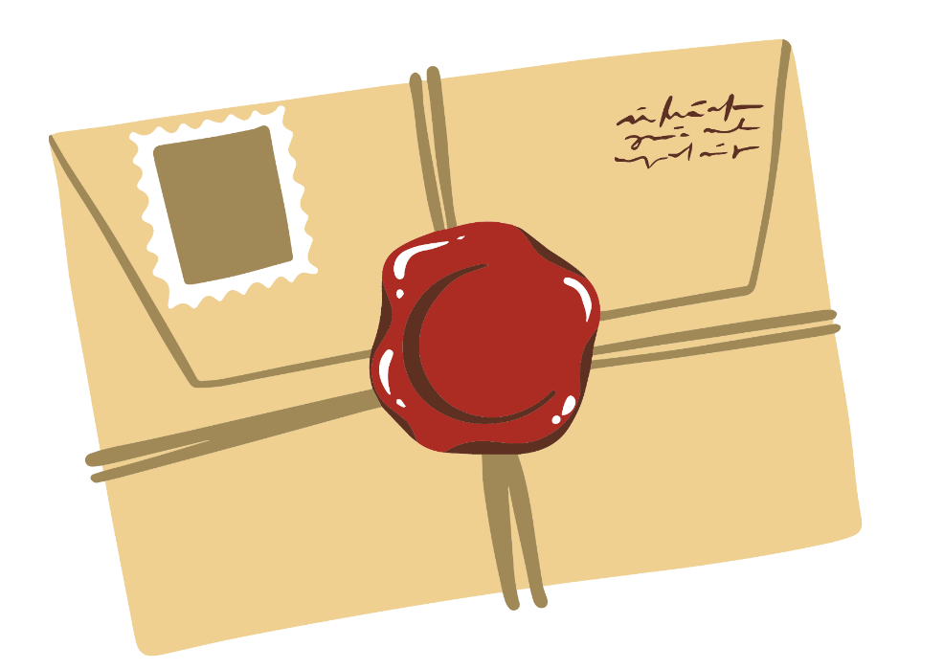
Hoạt động 1: Gửi thông điệp yêu thương đến thầy cô

Slide 6

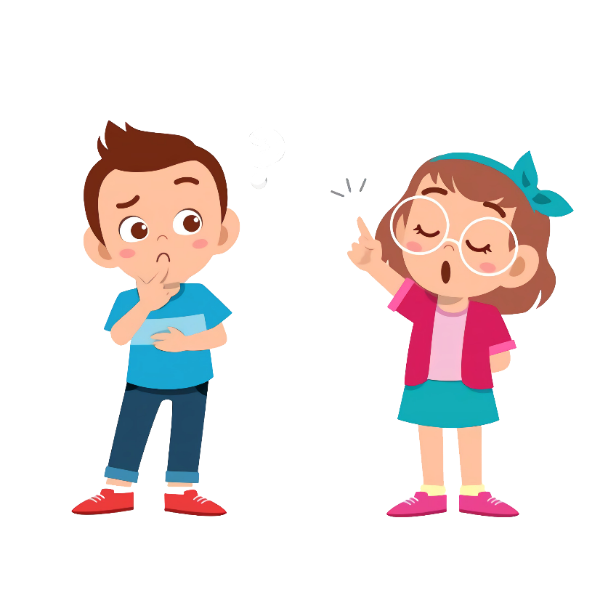
Bạn có kỉ niệm sâu sắc với thầy, cô giáo nào? Đó là kỉ niệm gì?
Nhắc lại kỉ niệm ấy, bạn muốn gửi thông điệp gì đến thầy cô?

Slide 7
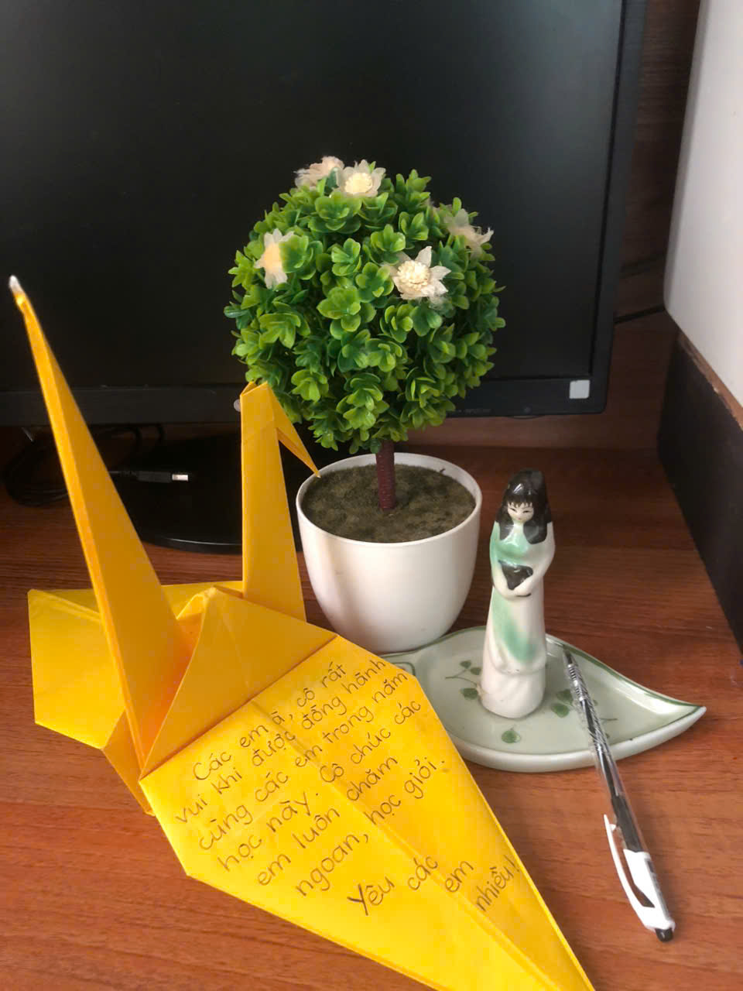

Slide 8



Slide 9

Hoạt động 2. Chia sẻ yêu thương

Slide 10

Đôi khi tôi còn gặp khó khăn trong việc nói lời cảm ơn
Khó khăn của tôi là...
Nói lời động viên với bạn mình và đưa ra lời khuyên hoặc biện pháp hỗ trợ.

Slide 11
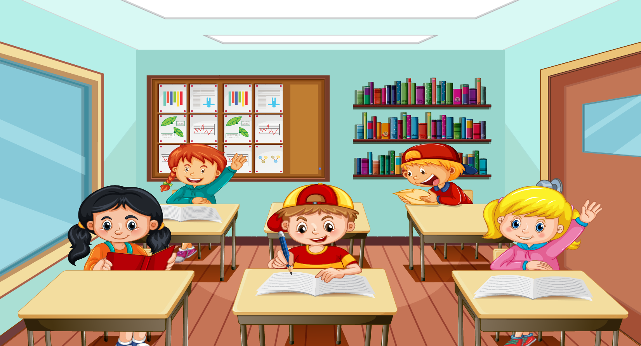

Có thầy cô và bạn bè bên cạnh, chúng ta sẽ tìm ra cách để vượt qua khó khăn.

Slide 12

Hãy yêu thương và chia sẻ, bạn sẽ nhận về niềm vui và hạnh phúc!

Slide 13

Về nhà cùng với người thân:
Thực hiện trò chuyện với người thân về những những kỉ niệm sâu sắc em đã có với thầy, cô giáo.
Tiếp tục gấp hạc giấy và gửi đến thầy cô giáo đã từng dạy mình những thông điệp yêu thương.

Slide 14



